Slide 1
Toffoli gate 분해에 대한 동향
김현준, 임세진, 서화정

Slide 2


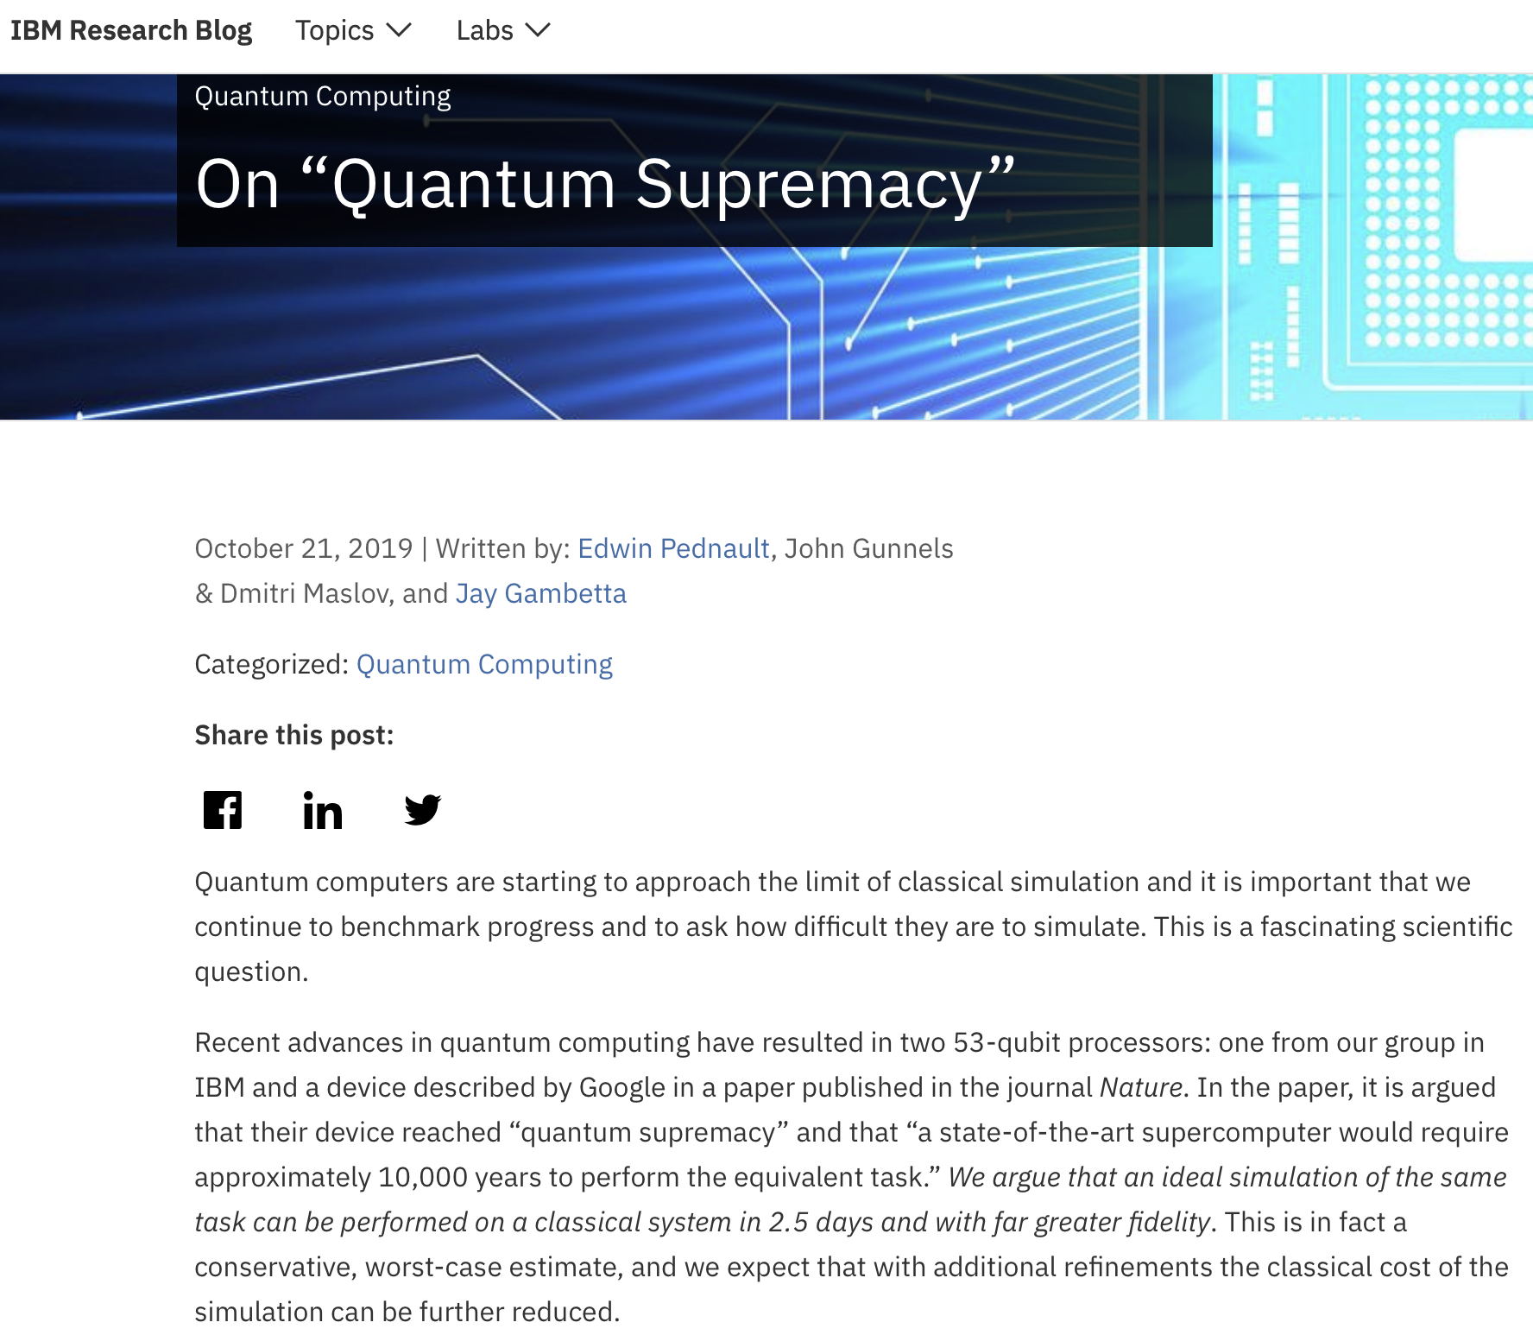
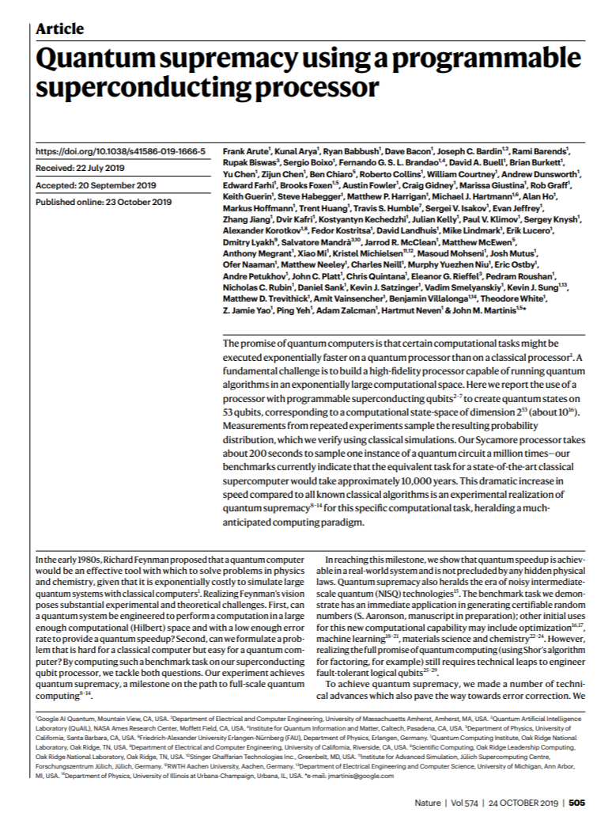
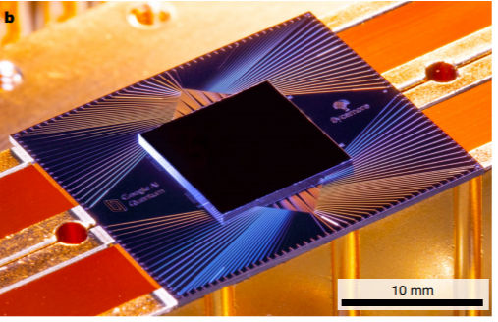
양자컴퓨터 개발 동향 - 양자 우위 VS
양자 우위(quantum supremacy) 양자 컴퓨터가 기존의 디지털 컴퓨터의 성능을 앞지르는 것
https://www.nature.com/articles/s41586-019-1666-5
https://www.ibm.com/blogs/research/2019/10/on-quantum-supremacy/
네이처지에 게재한 논문에서
양자 우위 발표
무작위성문제
(클래식 10,000년 vs 양자 3분 20초)
IBM에서 구글의 실험 반박 기존 수퍼 컴퓨터에서 해당 무작위성 문제를 2.5일 안에 수행될 수 있다고 주장
구글 양자 컴퓨터 supremacy
제한적인 영역에서 양자 컴퓨터가 기존 수퍼 컴퓨터를 능가하는 성능을 보인 큰 성과
Notes:
구글은 네이처지에 게재한 논문에서
기존의 최신식 수퍼컴퓨터는 10,000년이 걸릴 무작위성 문제를 구글의 시커모어 프로세서가 200초에 수행 하였다고 발표
IBM의 연구소 내 전문가들 기존 시스템에서 2.5일 안에 수행될 수 있다고 주장
양자 우위에 도달했다고 보기에는 부족하지만 제한적인 영역에서 양자 컴퓨터가 기존 수퍼 컴퓨터를 훨씬 능가하는 성능을 보여준 것은 큰 성과

Slide 3
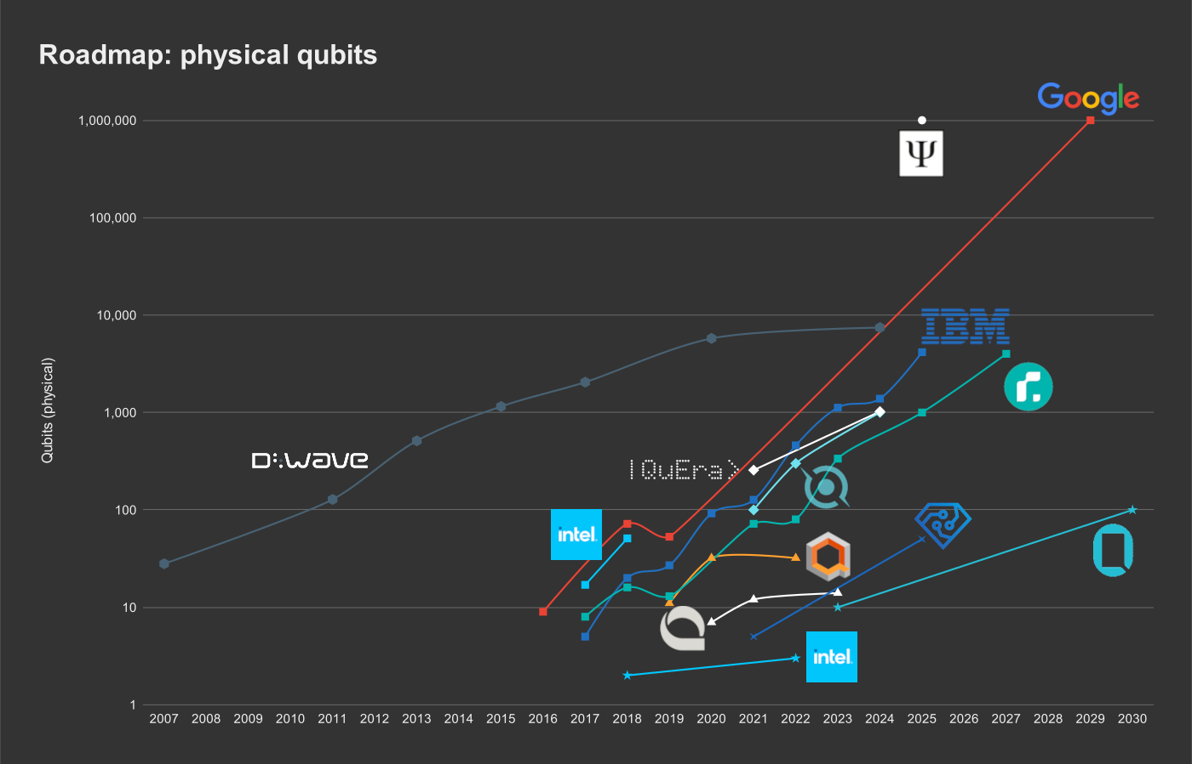
노이즈가 있는 물리적 큐비트
양자 우위를 달성하기 위해
약 70–75개의 논리적(또는 알고리즘적) 큐비트 필요
오류율에 따라 단일 논리적 큐비트는 최대 1,000개의 물리적 큐비트로 구성
https://databaseline.tech/roads-to-quantum-advantage/
Notes:
IBM 뿐만 아니라 다양한 사용 사례에 대한 양자적 우위는 2030년에서 2040년 사이에 예상
로드맵에 따라 낙관 적으로 보았을 때는 10년이 끝나기 전에 이미 양자 우위 발생

Slide 4
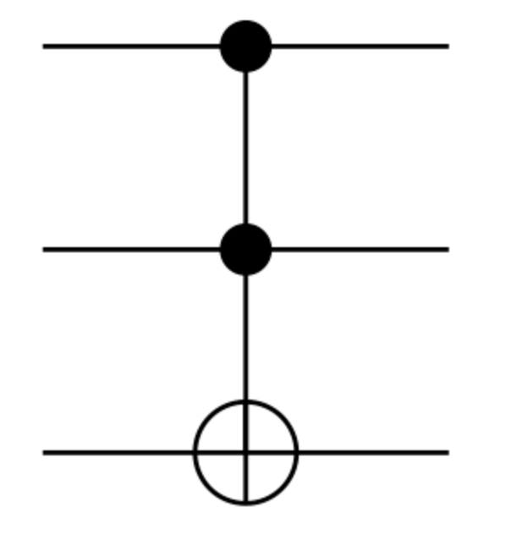
Toffoli 게이트 분해
양자 상태의 취약한 특성으로 인해 큐비트는 불완전한 작업 및 환경과의 상호 작용으로 인해 발생하는 오류에 매우 취약하다.
양자 회로의 기본 요소인 Toffoli게이트 개선은 널리 적용될 수 있기 때문에 특히 중요
Toffoli 게이트는 복잡한 작업을 더 작은 범용 게이트로 분해할 수 있으므로 게이트 수, 깊이 및 오류율 측면에서 회로를 더 쉽게 최적화할 수 있다.
Toffoli 분해를 이용하여 양자 회로의 게이트 수와 깊이를 최적화하는 방법을 조사하였다.
Toffoli 게이트는 양자 컴퓨팅에서 사용되는 유니버설 게이트 중 하나
이 게이트는 세 개의 큐빗(두 개의 제어 큐빗과 한 개의 대상 큐빗)을 입력 받아 두 컨트롤 큐빗이 모두 1인 상태일 때만 타깃 큐빗에 NOT 연산이 수행
Toffoli 게이트는 다른 기본 양자 게이트들로 분해 가능

Slide 5
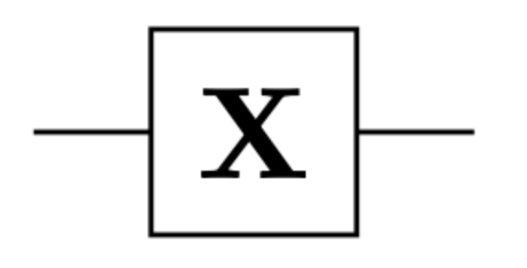
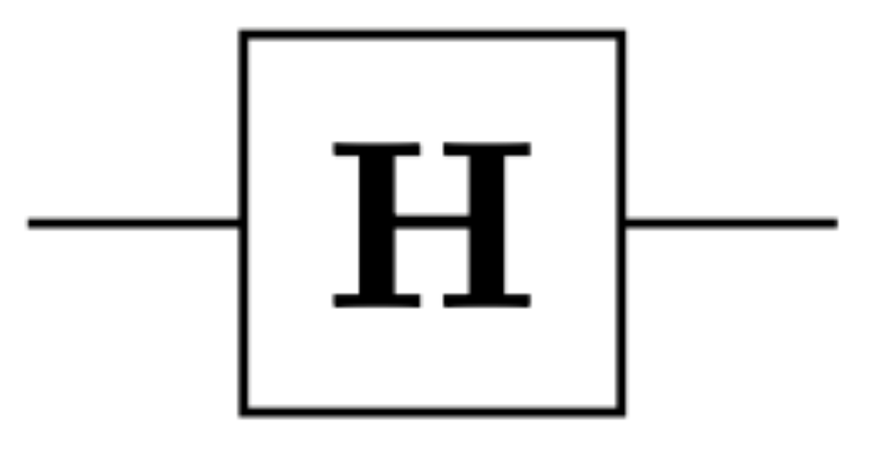
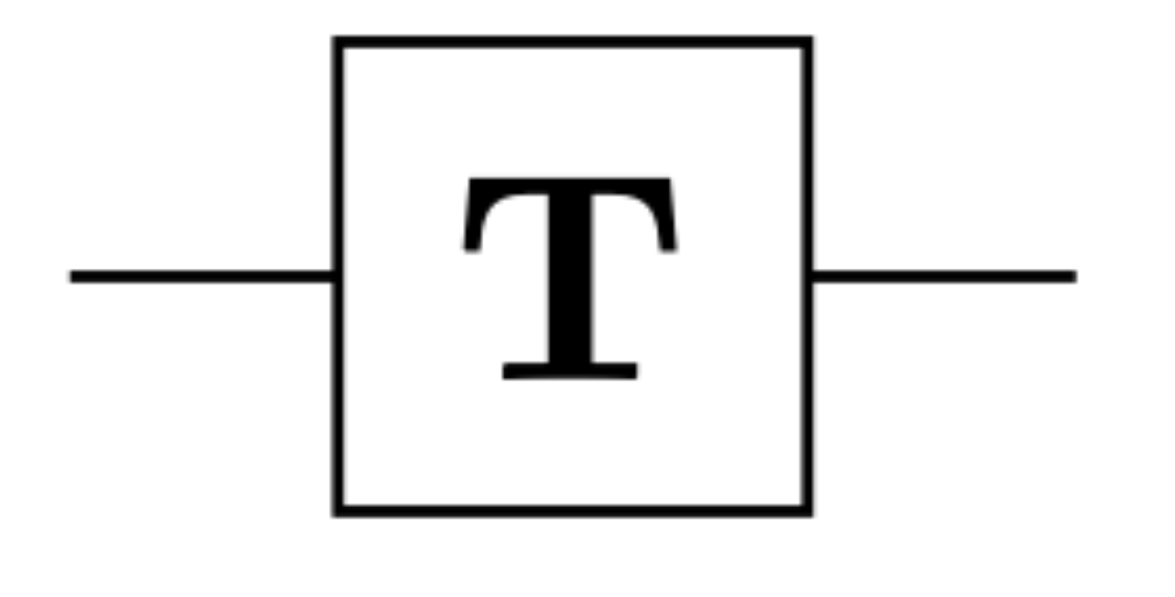
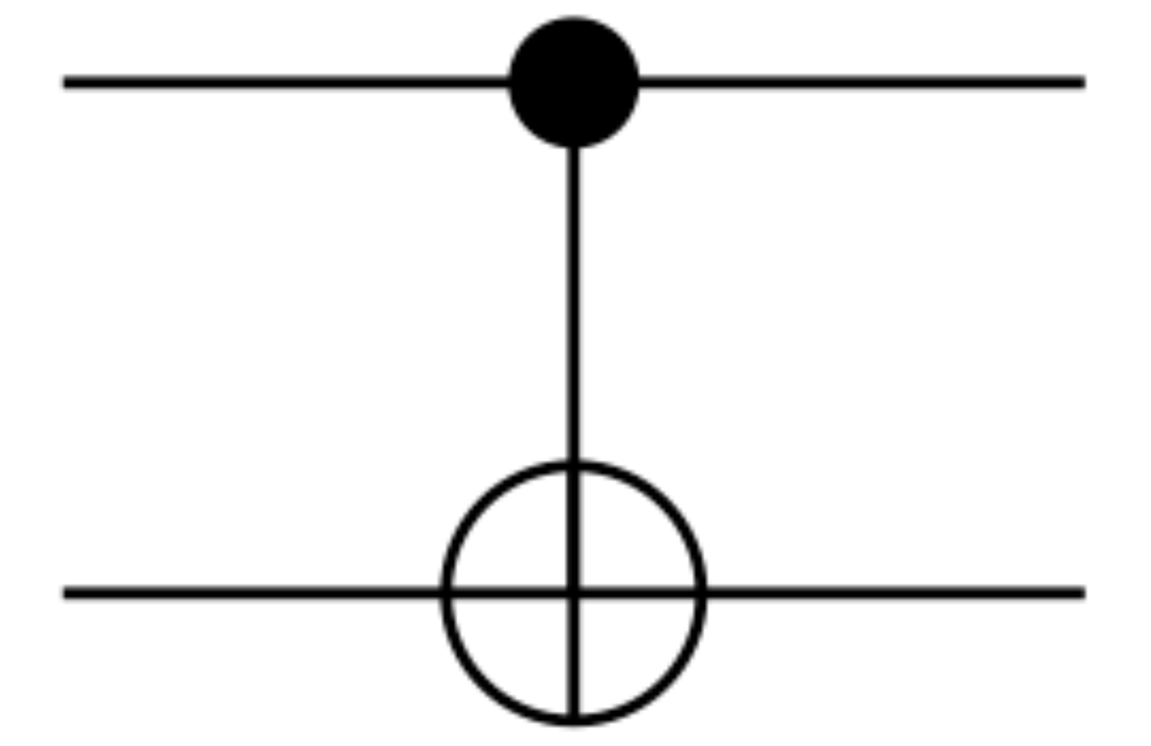
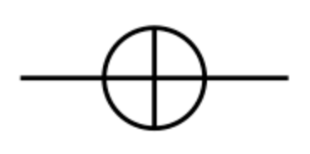
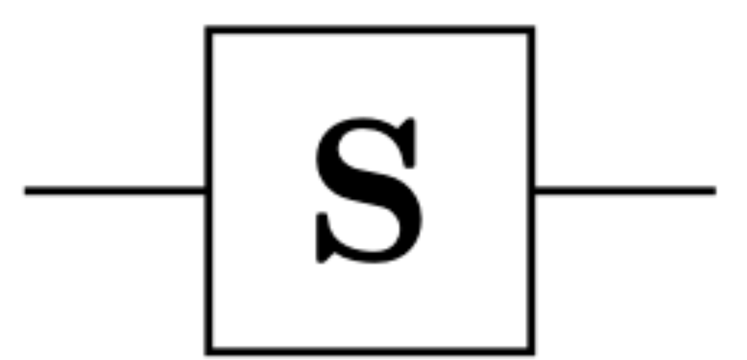
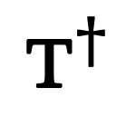
유니버설 게이트
$${\text{T}}^{†}$$
CNOT 게이트: 제어 큐빗과 대상 큐빗을 입력받아 제어 큐빗이 1인 상태일 때만 타깃 큐빗에 NOT 연산
H(하다마드) 게이트 : 주어진 큐비트의 상태를 동일한 확률로 중첩된 상태로 변환시키는 양자 게이트
S 게이트: 𝜋/2 게이트로도 알려져 있으며, 큐비트의 상태에 따라 특정 각도로 회전하는 양자 게이트
T 게이트: 𝜋 /4 게이트로도 알려져 있으며, 큐비트의 상태에 따라 특정 각도로 회전하는 양자 게이트 이 게이트는 양자 오류 수정 및 양자 컴퓨팅의 고급 기능을 구현하는 데 사용
T† 게이트: T 게이트의 켤레 전치 게이트로, T 게이트의 역 연산을 수행하는 양자 게이트

Slide 6
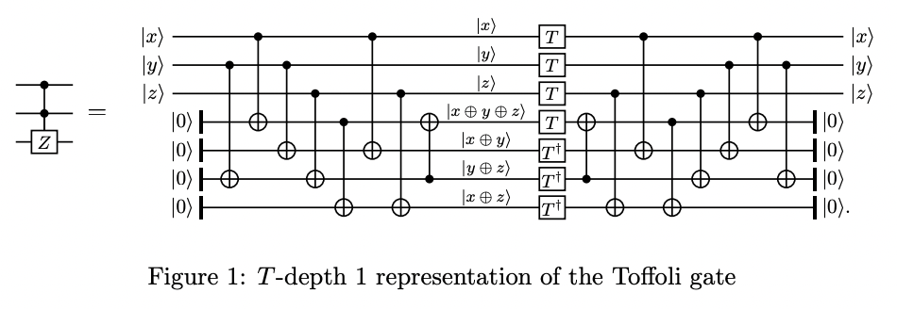
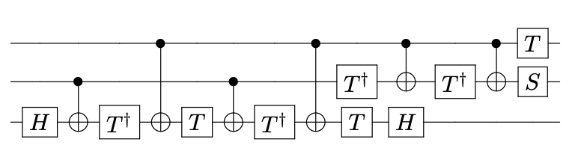
표준 Toffoli 게이트 분해
Toffoli 게이트 분해 방법은 회로의 길이, 큐 비트 수 T 게이트의 수, T 게이트의 깊이 등 다양한 요인을 고려하여 최적화 가능
특히 T 게이트의 경우, 회전 각도가 조금씩 달라지거나, 간섭이나 분산 같은 양자 노이즈가 발생할 수 있어 T 게이트의 수, T 게이트의 깊이를 최적화하는 것이 중요
비트 첫 번째 및 두 번째 큐비트, 대상 큐비트는 세 번째 큐비트
T 게이트의 수(T-count) 7, T의 깊이(T-depth) 6, CNOT 6

Slide 7
T-depth 1의 Toffoli 게이트 분해
Peter Selinger. “Quantum circuits of T-depth one”(2013)
T 깊이의 최적화
표준 Toffoli 게이트와 동일한 7의 T-count를 사용
4개의 보조 큐비트를 추가하여 T -depth 1로 병렬화

Slide 8
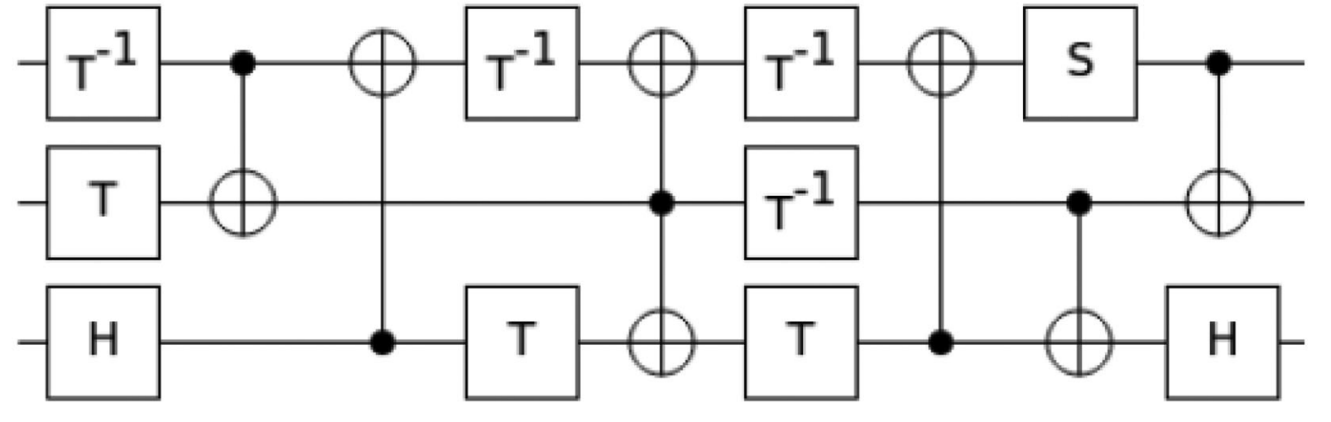
보조 큐비트 0의 T-depth 3의 Toffoli 게이트 분해
Amy, Matthew, et al. "A meet-in-the-middle algorithm for fast synthesis of depth-optimal quantum circuits." (2013)
보조 큐빗트 없이 T-count는 7이고 T-depth는 3
표준 Toffoli 게이트와 비교하여 회로의 깊이와 T-depth가 절반

Slide 9
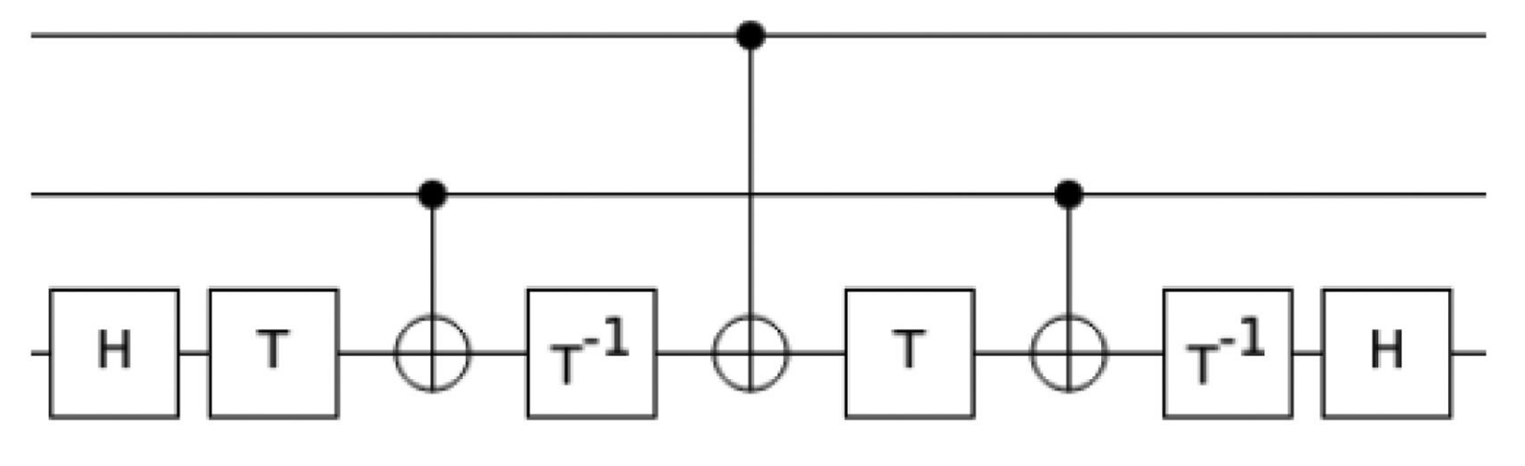
3 CNOT(RT3)가 있는 상대 위상 Toffoli 게이트
D. Maslov, “Advantages of using relative-phase Toffoli gates with an application to multiple control Toffoli optimization,” (2016)
상대 위상 Toffoli 게이트로 Margolus 게이트 또는 단순화된 Toffoli 게이트라 한다.
토폴리 게이트가 다시 uncomputed(역산)되는 곳에서 사용 가능
상대적인 상(phase)만 고려할 때, 토폴리 게이트와 동일한 효과를 얻을 수 있는 경우에 Margolus 게이트가 대체로 사용 가능

Slide 10
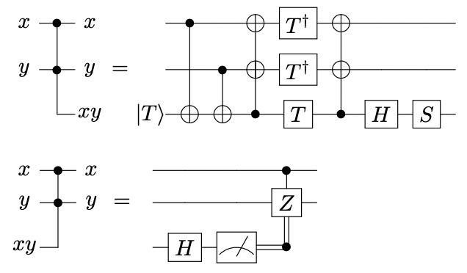
logical-AND, Uncompute
Gidney, Craig. "Halving the cost of quantum addition." Quantum 2 (2018)
2개의 큐비트의 logical-AND를 보조 큐비트에 저장
나중에 보조 큐비트를 지우는 데 T 게이트 0개를 사용(uncompute)하여 T 게이트 수 4개로 개선
T-count는 4, T-depth는 2

Slide 11
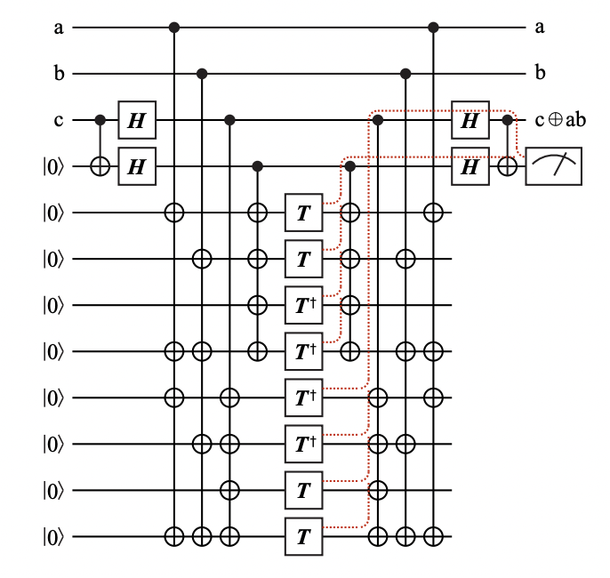
오류 감지 Toffoli 게이트
오류감지 Toffoli게이트
8개의 T 게이트 중 어느 하나에서 오류를 감지
빨간색 점선은 단일 σz 오류가 판독 큐비트로 전파되는 방식을 나타낸다.
측정 결과 |1⟩을 얻는 것은 오류가 감지되었음을 나타내므로 큐비트를 버려야 한다.
Jones, Cody. "Novel constructions for the fault-tolerant toffoli gate, (2013)

Slide 12
결론
본 논문은 양자 컴퓨터와 양자 회로의 개념과 함께 Toffoli 게이트와 그 분해 방법에 대해 설명
Toffoli 분해를 사용하여 양자 회로의 게이트 수와 깊이를 최적화할 수 있으며, 이는 게이트 수, 깊이 및 오류율을 줄여 계산의 신뢰성과 성능을 향상시키는 데 도움이 된다.
특히, T 게이트의 수와 깊이를 최적화하는 것이 물리적 구현 시 발생할 수 있는 노이즈와 오류에 대비하여 중요

